Slide 1
データ分析コンテスト 日本舞踊の画像解析

Slide 2
目次
1. コンペ概要説明
2. 使用データや分析結果の概要
3. EfficientNet
4. EVA-02
5. まとめ

Slide 3
目次
コンペ概要説明
2. 使用データや分析結果の概要
3. EfficientNet
4. EVA-02
5. まとめ

Slide 4
コンテスト概要
開催期間 : 2024/9/28 ~2024/11/1
URL : https://signate.jp/competitions/1506
目的
日本舞踊を踊っている人物の画像データセットを使い、未知のデータに対しても「扇子をもっている / 扇子を持っていない」を機械学習を使い正しく分類することを目指す。
使用データ
訓練データ：扇子を所持している人 / していない人の画像それぞれ 34472/32974件
検証データ：画像34299件
作業環境
Jupyter Lab, Google Colab Pro

Slide 5
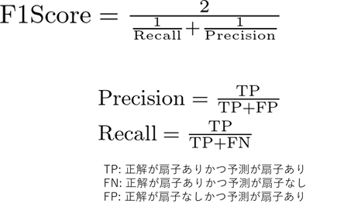
評価指標
・正しく予測できたかできかどうかはF1Scoreで評価
・F1Scoreが大きいものがよいモデル
混同行列の表
 |  | 正解のラベル
 |  | 陽性 | 陰性
予測 ラベル | 陽性 | TP | FP
 | 陰性 | FN | TN

Slide 6
目次
1. コンペ概要説明
2. 使用データや分析結果の概要
3. EfficientNet
4. EVA-02
5. まとめ

Slide 7
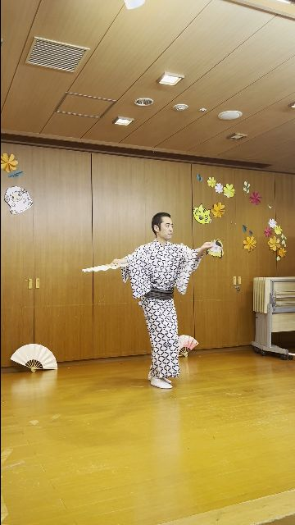
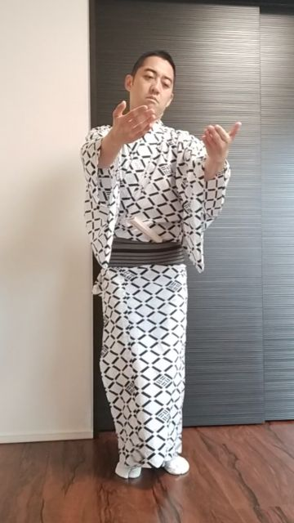
使用データ例
扇子所持
扇子所持せず
大きさが360×640の画像データ。

Slide 8
分析結果の概要
・主な方針としては、2種類のモデルを使用した。
①EfficientNet
Kaggleに公開されたコードである
https://www.kaggle.com/code/motono0223/isic-pytorch-training-baseline-image-only
を参考に画像認識を進めた。
モデル採用理由：計算が高速なため。
最高のF1Score：0.9968701
②EVA-02
本コンテストの掲示板内の記事、https://signate.jp/competitions/1506/discussions/submitcolab
をそのまま使用した。学習設定を左表のように変更したところ、
最高のF1Score：0.9981033
EVA-02の学習設定の比較
説明 | 記事の 計算設定 | 自分が行った 計算設定
学習エポック数 | 2 | 4
K分割数 | 2 | 5
バッヂサイズ(訓練時) | 5 | 8
・EVA-02を使ったときに最高のF1Scoreを得ることができた。

Slide 9
目次
1. コンペ概要説明
2. 使用データや分析結果の概要
3. EfficientNet
4. EVA-02
5. まとめ

Slide 10
EffcientNetを使用したモデル
前処理や、データ水増し
学習済モデル(EfficientNet)
層化K分割
・リサイズ
・左右反転
・画質低下
・ランダムに
色彩、輝度、
明るさを変える。
・正規化
など
訓練データ
プーリング→全結合層
→活性化関数
画像
予測ラベル
検証データ
前処理
・リサイズ
・左右反転
訓練データで学習したモデル
予測ラベル
・EfficientNetの学習済モデルを使用し、ファインチューニングを行うことで、モデルの学習を行った。

Slide 11
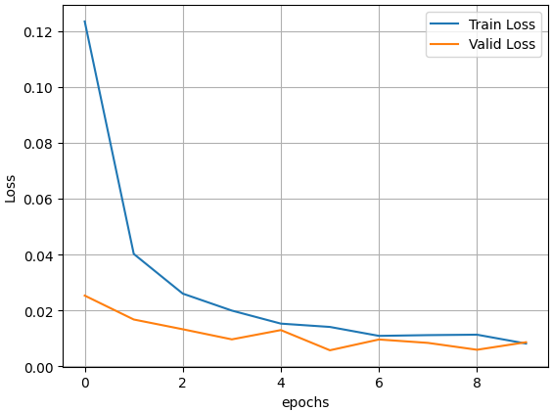
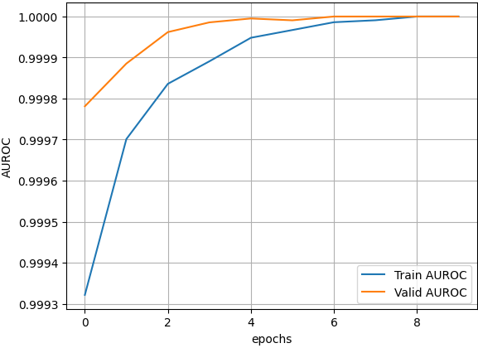
EfficientNetの学習設定と結果
学習設定
説明 | 数値
学習エポック数 | 10
入力画像サイズ | 512×512
モデルの詳細 | EfficientNetB3
誤差関数 | クロスエントロピー
訓練データ数:検証データ数 | 4:1
バッヂサイズ(訓練時) | 32
活性化関数(全結合層) | Sigmoid
最適化アルゴリズム | Adam
学習率 | 1e-4
Weight Decay | 1e-6
損失関数-エポック
のグラフ
AUROC-エポック
のグラフ
・学習が進むにつれ誤差が下がり、正しく学習できていることがわかる。
・学習が進むにつれAUROCが1に近くなり正しく分類できていることがわかる。

Slide 12
目次
1. コンペ概要説明
2. 使用データや分析結果の概要
3. EfficientNet
4. EVA-02
5. まとめ

Slide 13
EVA-02を使用したモデル
前処理や、データ水増し
画像
学習済モデル(EVA-02)
・リサイズ
・左右反転
・上下反転
・ランダムに
明るさを変える
・ランダムに
回転、移動、
拡大縮小など
・正規化
全結合層→活性化関数
検証 | 訓練 | 訓練 | 訓練
Foldごとの出力確率値の平均
↓
予測ラベルの算出
層化K分割交差検証
・EVA-02の学習済モデルを使用し、ファインチューニングを行うことで、モデルの学習を行った。

Slide 14
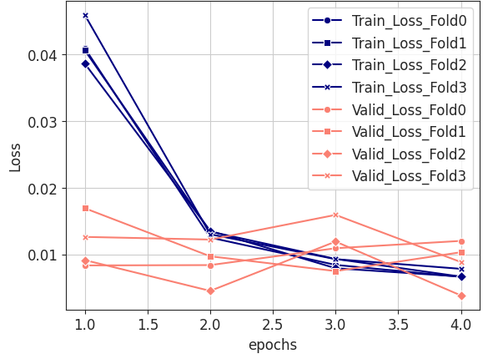
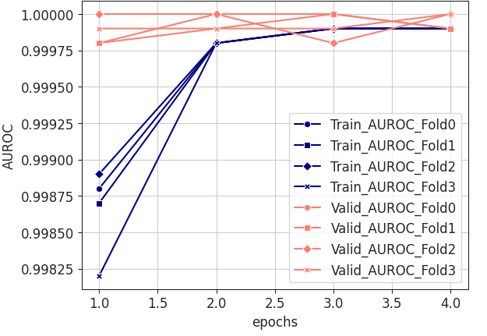
EVA-02の学習設定と結果
学習設定
説明 | 数値
学習エポック数 | 4
入力画像サイズ | 448×448
モデルの詳細 | EVA-02
誤差関数 | クロスエントロピー
K分割数 | 5
バッヂサイズ(訓練時) | 8
活性化関数(全結合層) | Softmax
最適化アルゴリズム | AdamW
スケジューラー | CosineAnnealingLR
最大学習率, 最小学習率 | 1e-5, 1e-6
コサイン曲線が半周期となるイテレーション数 | 500
Foldごとの
損失関数-エポック
のグラフ
Foldごとの
AUROC-エポック
のグラフ
・学習が進むにつれ誤差が下がり、正しく学習できていることがわかる。
・学習が進むにつれAUROCが1に近くなり正しく分類できていることがわかる。

Slide 15
目次
1. コンペ概要説明
2. 使用データや分析結果の概要
3. EfficientNet
4. EVA-02
5. まとめ

Slide 16
まとめ
・大規模データで学習済の画像認識モデルを使用し、再学習することで扇子を所持しているか否かの予測に取り組んだ。
・使用したEfficientNet, EVA-02双方で高い予測精度が得られた。

Slide 18
分析の方針
学習済モデル
全結合層
活性化関数(0から1の値)
予測ラベル(閾値 =0.5)
前処理
画像

